Slide 1
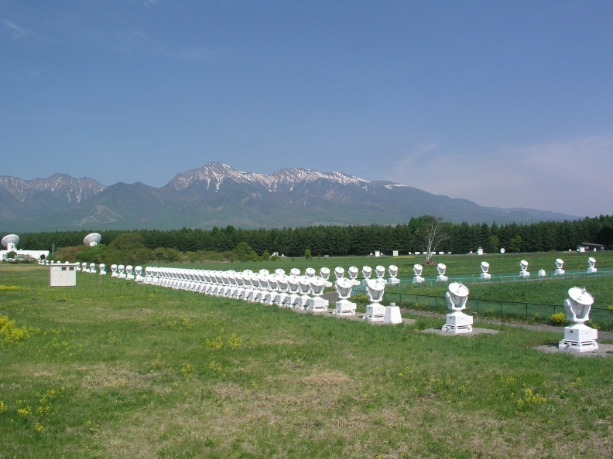
太陽多波長データ解析研究会2013
Group 2 彩層・コロナ磁場
国立天文台野辺山太陽電波
岩井一正

Slide 2
Group2 概要
目的: 電波ヘリオグラフのデータから彩層・コロナの磁場を求め、紫外・可視光観測のデータと比較する
参加者: 岩井、野澤、高橋、北川、澤田、宮脇、柏木
対象１：リムのポストフレアループ
対象２：太陽中央の彩層磁場

Slide 3
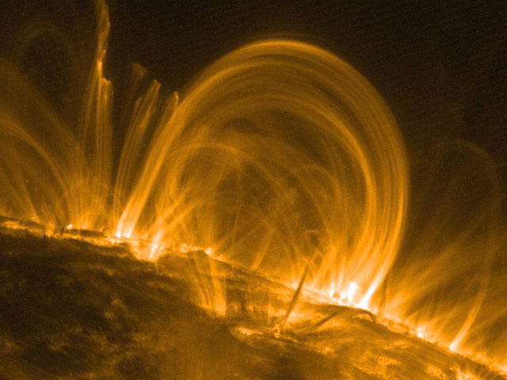
対象１: コロナ磁場
コロナ磁場・構造
多数のループ構造
太陽面現象の理解に重要
(フレア・CME・等)
Fig. TRACEで観測されたコロナ磁場のループ構造 (from NASA HP)
磁場の観測は難しい

Slide 4
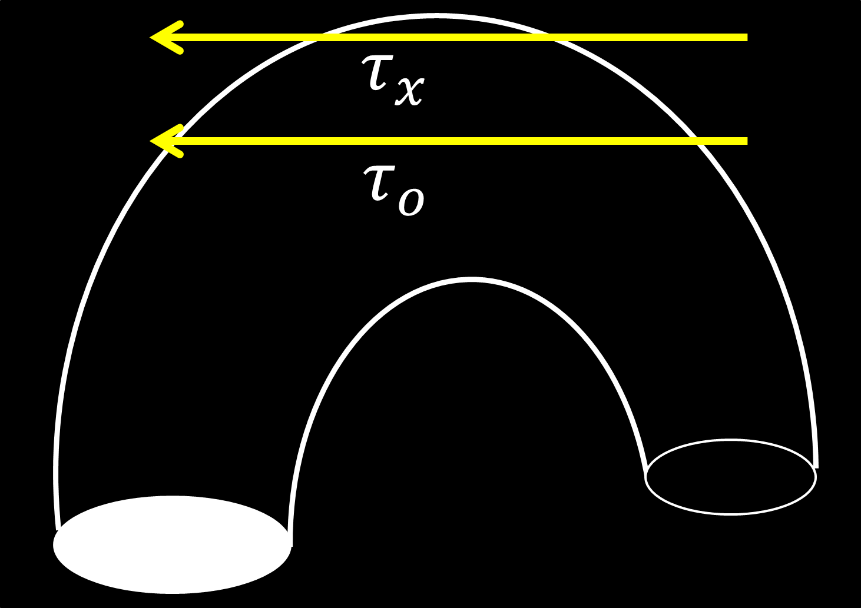
熱制動放射の偏光メカニズム
(光学的に薄い)
熱的な制動放射
(free-free emission)
観測者
磁化プラズマ中
$T_{B, o}≠$ $T_{B, x}$
Bogod and Gelfreikh 1980
視線方向磁場
V/I: 円偏波率
$$B_{l}\left[G\right]=10700\frac{1}{nλ_{\left[cm\right]}}\frac{V}{I}$$
Notes:
例：左右の円偏波成分で透過率の違うすりガラスで向こうを見通している状態

Slide 5
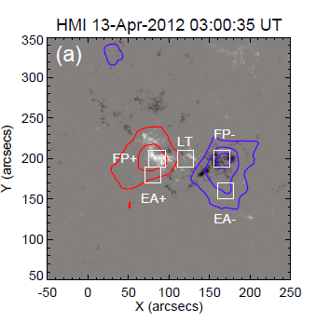
これまでの研究結果
Iwai and Shibasdaki, in press
NoRHの偏波観測から彩層・コロナの磁場を導出方法を確立
結論：偏光成分は彩層とコロナの重ね合わせ
・活動領域周辺部
見通した先に彩層磁場が無いのに偏光→コロナループ磁場が卓越
・活動領域中心
両成分が混在。2成分分離には、モデルや付加的なデータが必要
HMIの磁場(白黒マップ)とNoRHの円偏波率(赤・青の等高線)

Slide 6
研究の目的
リムのフレアループ
光学的にほぼ薄い
見通した先に彩層が無い
→純粋なコロナ磁場を導出可能
目的
リムのフレアループの偏光観測から、コロナループの視線方向磁場を導出する。
衛星データと組み合わせることで、ベクトル磁場への変換を行い、最終的にコロナのプラズマβを導出する。

Slide 7
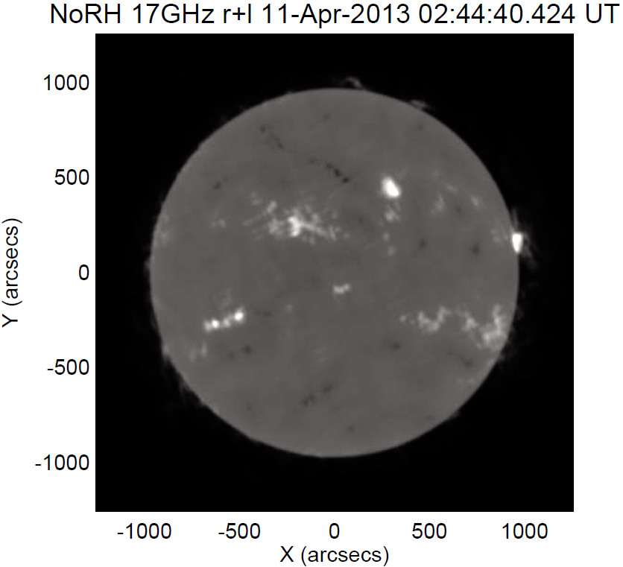
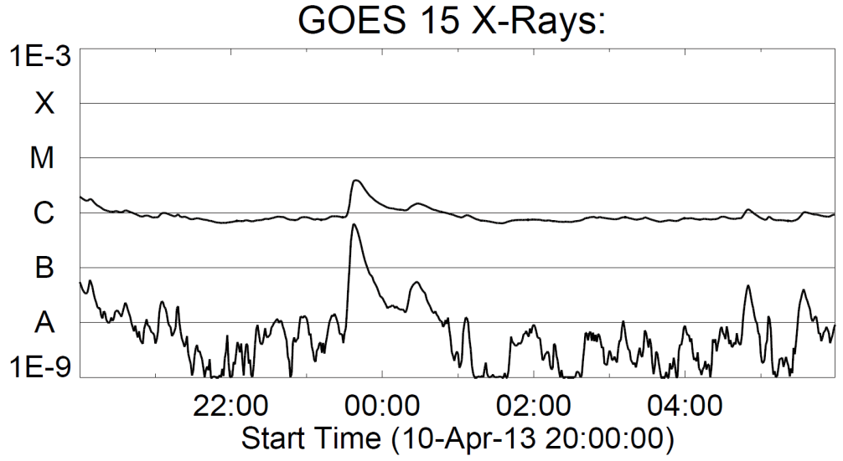
手順 1 イベントの選択・確認
イベントの条件
リムフレア
ポストフレアループ(明るく磁場を求めやすい)
NSROのHPにあるクイックルック等を参照
Fig.1 17 GHzの太陽全面画像
純粋な熱制動放射であること
フレアから十分に後の時間帯
(フレア直後はシンクロトロン放射が卓越)
IDK> goes_plot, start, end
Fig.2 GOES衛星のX線の時間変動

Slide 8
イベントリスト・データ取得
ひのでフレアカタログ
ひので打ち上げ後の全フレアのリスト
http://st4a.stelab.nagoya-u.ac.jp/hinode_flare/
VSO
WebからFITSデータを検索・取得できる
http://vso.nascom.nasa.gov/cgi-bin/search

Slide 9
手順 2 ヘリオグの像合成
初心者講習３の資料だけで導出できます
注意すべき点
１、フレアが無いことを確認して日時を決定
２、1秒ごとに像合成
３、像合成プログラムはKoshixを使用
４、全面画像で像合成
５、像合成の目安：1200枚(約20分)
６、スペクトルは２を仮定してもよい
７、1200枚の像造成には約1時間以上かかる。最初に短い時間で試して、うまくいきそうなら長時間像合成する
Notes:
もっと深くクリーンする

Slide 10
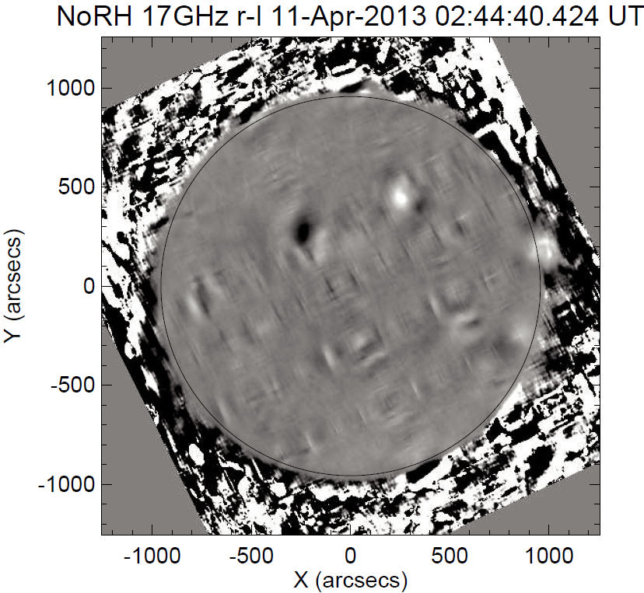
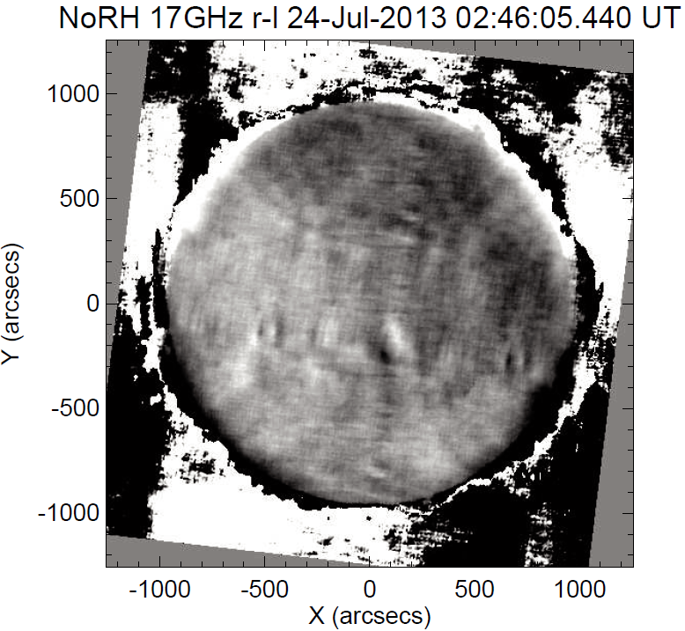
偏波画像の注意事項
Fig.3 17 GHz円偏波成分の太陽全面像
Fig.4 偏波画像が乱れた日の17 GHz円偏波成分の太陽全面像
別の円偏光領域のサイドローブが重なっていないか
悪天候の日は、特に偏波画像が乱れやすい。全球像を作って確認
強度一覧のURLの「＋」を「ー」に変換
例：http://solar.nro.nao.ac.jp/norh/html/monthly/images/2013_07_17GHz_R-L_cale.png

Slide 11
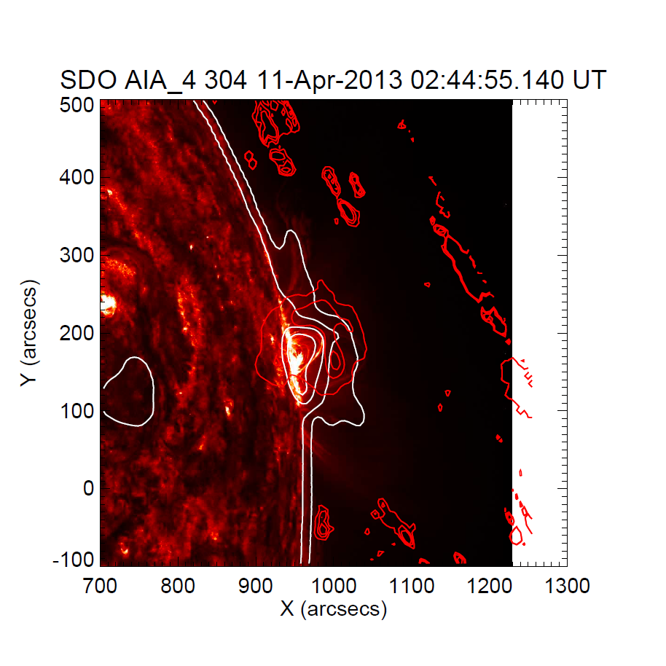
手順 3 SDO衛星AIA
極端紫外線の全球画像を撮像する装置
データ取得の例：VSO
MAP形式にして、電波強度、円偏波率と重ねて比較
304、171Åの他にも観測波長がある。
各自自由にアレンジ可能
Fig.5 SDO衛星AIAで観測された304Åにおける太陽の紫外線画像。等高線：17GHzにおける電波強度(白)、円偏波率(赤)。
aia_prep.proを使うこと。(読み込み＋較正が可能)

Slide 12
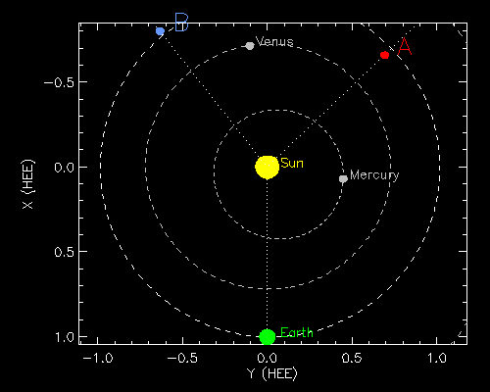
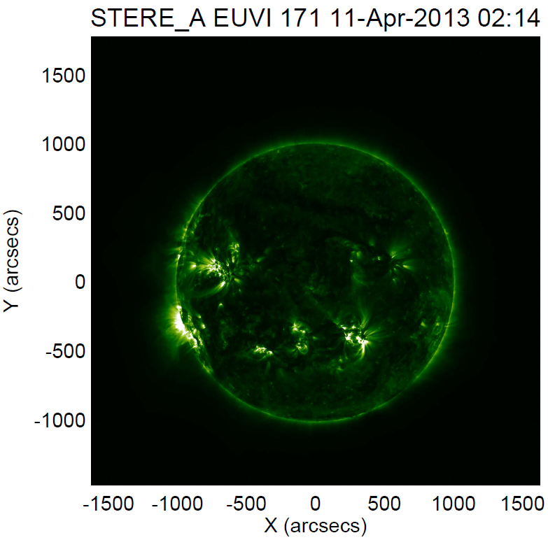
手順 4, STEREO衛星の画像解析
STEREO衛星：
地球軌道を脱出して、別角度から太陽を観測
Fig.6 20130411リムフレア観測時のSTEREO衛星の位置
Fig. 7 STEREO/EUVIの171画像
赤枠がリムフレア領域に対応

Slide 13
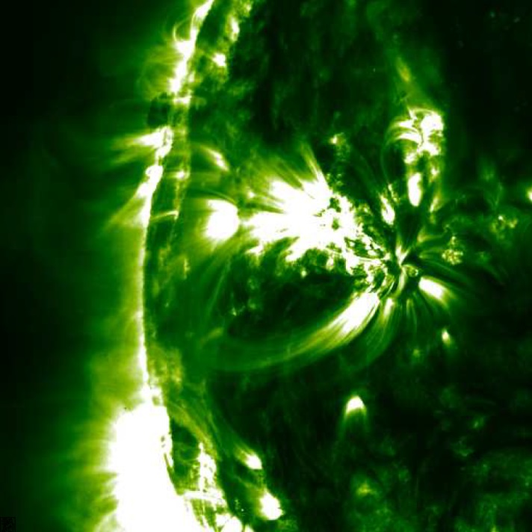
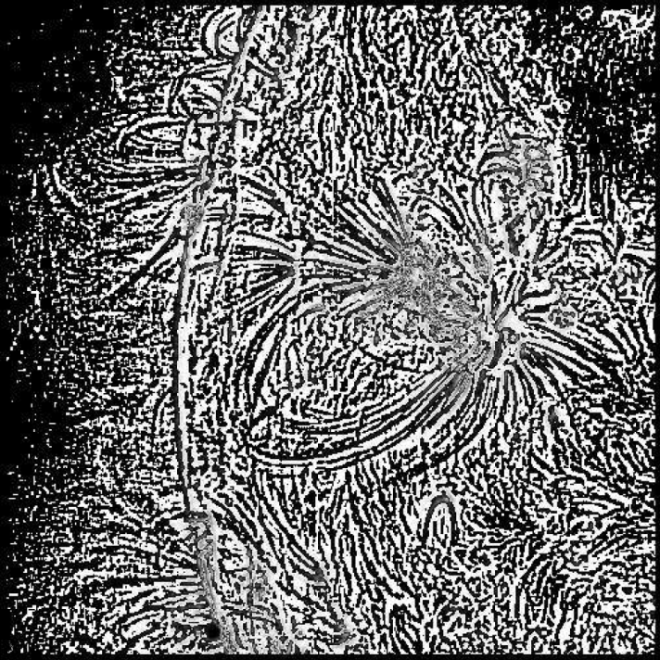
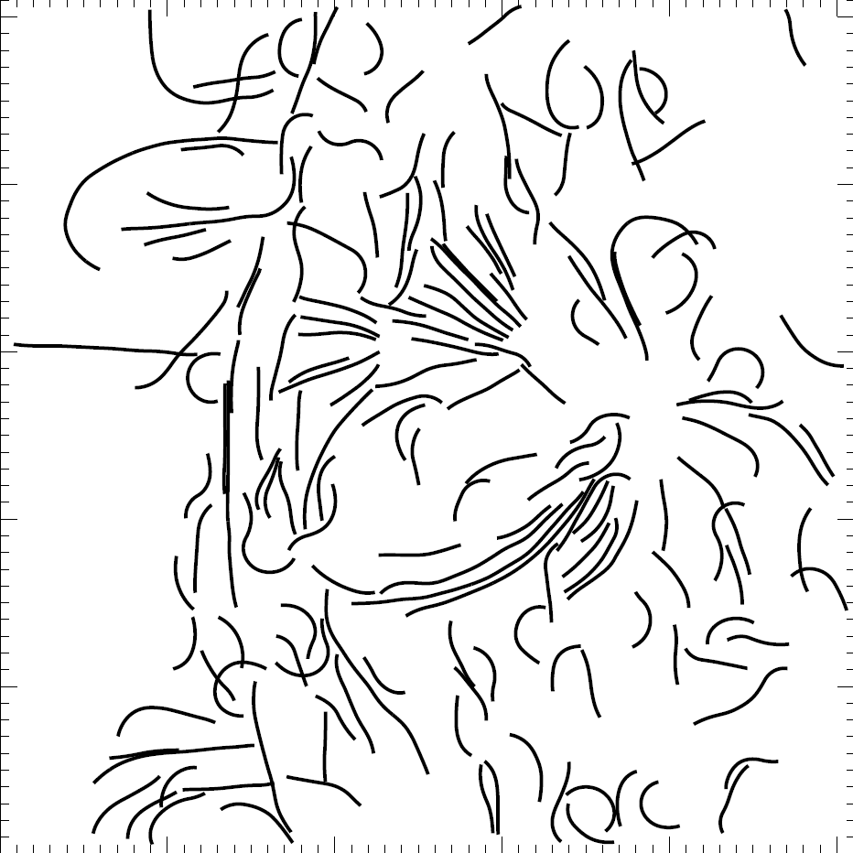
手順 4 STEREO/EUVIを使ったループトレース
171Aの部分画像
ハイパスフィルタ処理
ループトレースの結果
ハイパスフィルタの弱点：
最も明るい部分はループが強調されない
(強度の空間変動が小さいから)
171よりも高温プラズマのフィルタの方がいい可能性あり
Notes:
もっと高温のフィルタでやる

Slide 14
STEREO解析の注意点
準備：
IdlhにはSTEREOが組み込まれていない。よってSolarSoftでSTEREOのデータを使うには、その都度setenvするか、idlhにSTEREOを加えローカルに保存して実行すると良い。
野辺山のSTEREOブランチは完全では無いです。問題は各自で解決できるものばかりですので考えてみてください。
実行： .r でとりあえず前項と同じプロットができる
/scr/s13/CDAW13_Lec/Group2/stereo_loop.pro
参考：
http://www.lmsal.com/~aschwand/software/tracing/tracing_tutorial1.html

Slide 15
解析の実例
DATAFILE ='/scr/s11/iwai/free2/20130411/images/20130411_021400_n4euA.fts'
読み込みファイル
LOOPFILE ='/scr/s11/iwai/free2/20130411/images/20130411_021400_n4euA_loop.dat‘
出力ファイル
secchi_prep, DATAFILE, ind, image
secchiのデータの「読み込み」＋「較正」ができる
IMAGE1 =image[a:a+511,b:b+511]
NSM1 =3 ;lowpass filter
RMIN =13 ;minimum curvature radius of loop (pixels)
QMED =0.0 ;ratio of image base flux to median flux
LMIN =25 ;minimum loop length (in pixels)
NSTRUC =2000 ;maximum limit of traced structures
TEST =2001 ;option for display of traced structures if TEST < NSTRUC
PARA =[NSM1,RMIN,LMIN,NSTRUC,QMED]
FOV_NOISE =[0,0,50,200] ;noise area x=[0:100] and y=[0:200] pixels
WID=1
NSIG=0.5
LOOPTRACING_AUTO2,IMAGE1,IMAGE2,LOOPFILE,PARA,FOV_NOISE,OUTPUT,TEST
ループトレース実行
IMAGE2にローパスフィルタ実行後の画像が格納される
パラメータの設定

Slide 16
磁場強度の見積もりの考え方
$$B_{l}\left[G\right]=10700\frac{1}{nλ_{\left[cm\right]}}\frac{V}{I}$$
円偏波率: 最大 3%
スペクトルの傾き: ~2
視線方向磁場: ~ 90 G
(ループトップ領域)
ループトップの磁場の地球に対する傾き: ~30 度
この作業を全磁力線に対して行えば、コロナのベクトル磁場と等価なデータになり得る
磁場強度: ~100 G

Slide 17
手順 5 温度とエミッションメジャーの導出
熱制動放射の強度から、電子の総数(のようなもの)が導出可能
1, レイリー・ジーンズ近似
4, 光学的厚さと吸収係数
$$I_{ν}=\frac{2k_{B}ν^{2}}{c^{2}}T\left[1−\exp{(−τ)}\right]$$
$$τ=\int_{l=0}^{L}{κ}dl$$
2, 光学的に薄い($τ≪1$)
5, エミッションメジャーの定義
$$I_{ν}≈\frac{2k_{B}ν^{2}}{c^{2}}Tτ$$
$$EM=\int_{l=0}^{L}{n_{e}n_{i}}dl$$
3, 熱制動放射の吸収係数
$$κ≈0.15n_{e}^{2}T^{−\frac{3}{2}}ν^{−2}$$
電波強度をプラズマの温度とEMの式で表現することが可能
(17GHz、2*10^6Kを仮定)
Gaunt因子($g$)の詳細は教科書参照

Slide 18
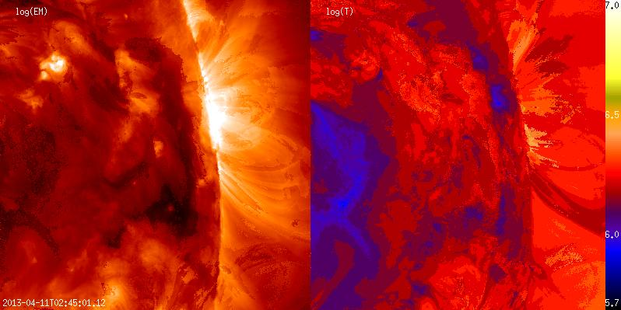
手順 6 AIAによる温度とEMの導出
AIAの6枚のフィルタから温度とEMを導出できる
波長：131, 171, 193, 211, 335, 94 A
温度感度領域: 0.6 ~ 16 MK
ループ領域の温度: logT=6.3
温度・またはEMが分かれば前項の式を使ってもう片方が分かる
ポストフレアループのEM分布
温度分布
[注意]AIAから分かるのはイオンのEM。 厳密には電波と比較できない

Slide 19
解析の実例
wave_ =['131','171','193','211','335','94']
fileset ='AIA20130411_'
t1 ='11-Apl-2013 02:45'
io=0
te_range=[0.5,10]*1.e6 ; ([K], valid temperature range for DEM solutions)
tsig=0.1*(1+1*findgen(10)) ; (values of Gaussian logarithmic temperature widths)
q94=6.7 ; (correction factor for low-temperature 94 A response)
fov=[-1,-1,1,1]*1.15 ; (field-of-view [x1,y1,x2,y2] in solar radii)
npix=8 ; (macropixel size=8x8 pixels, yields 512x512 map)
vers='a' ; (version number of label in filenames used for full images)
teem_table='teem_table.sav' ; (savefile that contains DEM loopup table)
teem_map =fileset+vers+'_teem_map.sav' ; (savefile that contains EM and Te maps)
teem_jpeg=fileset+vers+'_teem_map.jpg' ; (jpg-file that shows EM and Te maps)
aia_teem_map,fileset,fov,wave_,npix,teem_table,teem_map
aia_teem_disp,teem_map,te_range,t1,teem_jpeg
パラメータの設定
実行と表示
詳細：http://www.lmsal.com/~aschwand/software/aia
/aia_dem.html
実例：/scr/s13/CDAW13_Lec/Group2/aia_TandEM.pro

Slide 20
手順６ プラズマβの導出
磁気圧：$p_{m}={|B|}^{2}/(8π)$
磁場の絶対値から導出可能
プラズマ圧： $p_{th}=2k_{B}n_{e}T_{e}$
温度・密度から導出可能
$$β=\frac{プラズマ圧}{磁気圧}$$
注意点：単位系を揃える (cgs Gaussなのか、SIなのか)

Slide 21
議論したいこと
今回は、輝度スペクトルを２(完全に光学的に薄い)と仮定。実際に２なのか、34GHzを像合成して確かめる。
ただし、34Gは空間的にエイリアジングを起こしていることに注意
温度・EMはNoRH・AIA両方で導出可能
EM/sqrt(T)をNoRH・AIA両方で作って比較する
AIAから出した温度を使ってNoRHからEMを出した結果は正しいか？
ループトップのβは予想通りか？
多分low βになっている
今回は「観測だけからコロナのβを求める手法」が新しい点、最終結果が予想通りであることで、手法の正当性を検証

Slide 22
対象2 彩層磁場
対象１コロナ磁場と同じ手順で解析
太陽面の中心付近の活動領域を選択
HMIのマグネトグラムから、2000G以上の磁場領域が無いことを確認(磁気共鳴放射と区別)
ループトレースはAIAでも可能
+ 可能であれば
彩層磁場(10830A等があれば)と比較
コロナループ成分についてポテンシャル磁場と比較(MDIについてはMagpackが利用可能、HMIについてもSSW上でポテンシャル磁場が引ける)

Slide 23
方針
各自まずは1イベントを選び、電波観測から偏波データを導出
磁場が正しく出せるイベントであることを解析結果から示す
SDOのMAPと重ねる(最低限ここまでできればOK！)
STEREOループトレース、AIAの温度・EM診断
ループトップ領域のプラズマβを導出
研究会後
(希望者)追解析も可能。卒論・修論に使う場合も最大限協力します。
(岩井)結果を論文にまとめる。
2月のユーザズミーティングまでに投稿します

